Slide 1
এই স্লাইডটি শুধুমাত্র শিক্ষকবৃন্দ তথা কন্টেন্ট
ব্যবহারকারীর জন্য
সম্মানিত কন্টেন্ট ব্যবহারকারী/ শিক্ষকবৃন্দ এই কন্টেন্টটি পাঠদানের পূর্বে স্লাইড নোটের নির্দেশনাগুলো পড়ে নেবেন।।এছাড়াও শিক্ষক প্রয়োজনবোধে নিজস্ব কৌশল প্রয়োগ করতে পারবেন।
Notes:
সম্মানিত কন্টেন্ট ব্যবহারকারী/ শিক্ষকবৃন্দ এই কন্টেন্টটি পাঠদানের পূর্বে পাঠ্য পুস্তকের পাঠটি পড়ে নেবেন ।এই স্লাইডটি শিক্ষার্থীদের দেখানোর প্রয়োজন নেই ।

Slide 2
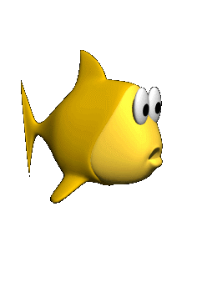
স্বাগতম
Notes:
শিক্ষক শিক্ষার্র্থীদের স্বাগতম জানাবেন এবং ছবির পটভুমি জানতে চাইবেন।

Slide 3
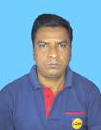
শিক্ষক পরিচিতি
পাঠ পরিচিতি
মো:শামীম
সহকারী শিক্ষক (কৃষি শিক্ষা)
হাজী আহমাদ আলী আলিয়া কামিল মাদরাসা,সিরাজগঞ্জ।
মোবাইল:০১৯২০৫৬৬৪১৩
E-mail:
shameemjamuna60@gmail.com
শ্রেণি: ৬ষ্ঠ
বিষয়: কৃষিশিক্ষা
অধ্যায়: কৃষিজ উৎপাদন
পাঠ: 12
Notes:
শিক্ষক পরিচয় পর্ব শেষ করবেন ।

Slide 4
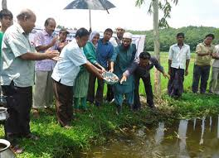
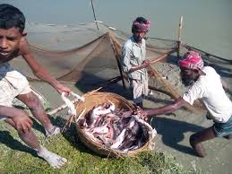
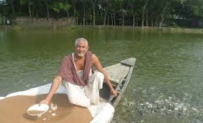
ছবিগুলো লক্ষ করি
ছবিগুলো দেখে তোমাদের কী ধারণা হল?একে একে বল
Notes:
শিক্ষক শিক্ষর্থীদের ছবি সম্পর্কে প্রশ্ন করে যেমন কিসের ছবি? ছবি দেখে কি বুঝলাম ইত্যাদি প্রশ্ন করে পাঠের শিরনাম বের করে আনার চেস্টা করবেন ।

Slide 5
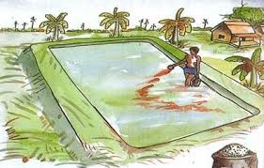
আজকের পাঠ
পাঙ্গাসের পোনা ছাড়া, চাষকালীন মাছের পরিচর্যা
ও মাছ আহরণ
Notes:
শিক্ষক ছবি প্রদর্শন করার পর প্রশ্ন করবেন খি দেখলাম,কি বুঝলাম?এধরনের নানা প্রশ্ন নিয়ে সময়ের দিকে লক্ষ্য রেখে মুক্ত আলোচনা করতে পারেন । শিক্ষক বলবেন আজ আমরা পোনা মজুদ ও মজুদ পরবর্তী ব্যবস্থাপনা
নিয়ে আলোচনা করব । সবশেষে পাঠ ঘোষণা করবেন ।

Slide 6
শিখনফল
এই পাঠ শেষে শিক্ষার্থীরা-
1.পুকুরে পোনা ছাড়ার পদ্ধতি বলতে পারবে।
2.খাদ্যের তালিকা তৈরি করতে পারবে।
৩.মাছের বৃদ্ধি ও স্বাস্থ্য পরীক্ষা ব্যাখ্যা করতে পারবে।
৪.মাছ আহরণ ও বিক্রয় পদ্ধতি বর্ণনা করতে পারবে।
Notes:
শিক্ষক গুরুত্ব সহকারে আজকের শিখনফল বুঝিয়ে বলবেন।

Slide 7
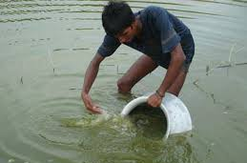
লোকটি কী করছে?
পুকুরে পোনা মজুদ করছে
Notes:
শিখনফল ১ স্লাইড শুরু হল

Slide 8
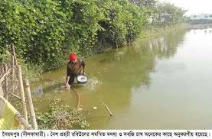
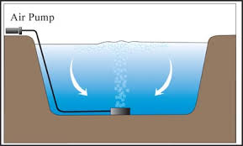
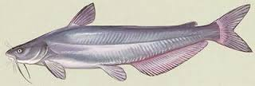
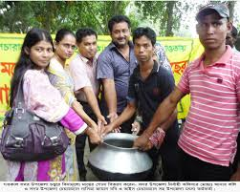
পুকুরে পানির গভীরতা ১৫০-১৮০ সে.মি হলে একক চাষের ক্ষেত্রে প্রতি শতকে ৭-১০ সে.মি আকারের ১৩০-১৪০ টি করে পাঙ্গাসের পোনা ছাড়তে হবে

Slide 9
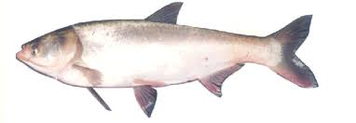
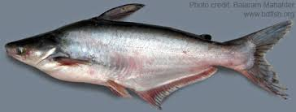
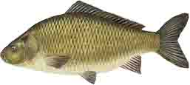
১২০-১২৫টি
মিশ্রচাষে শতকে ১২০-১২৫টি করে পোনার সাথে ৪-৫টি সিলভারকার্প বা কাতলার পোনা ছাড়া যেতে পারে

Slide 10
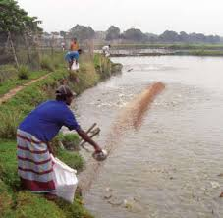
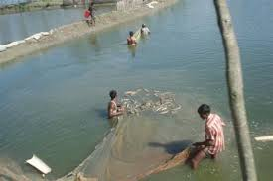
পুকুরে পোনা ছাড়ার পর মাছের যত্ন ও পরিচর্যা করতে হবে
Notes:
শিখনফল ১ স্লাইড শেষ হল ।

Slide 11
জোড়ায় কাজ
পাঙ্গাস মাছের পোনা ছাড়ার জন্য কী কী বিষয় বিবেচনা করতে হয়?
Notes:
শিক্ষক ছাত্রদের জোড়ায় কাজ তাদের খাতায় লিখে তে বলবেন ।

Slide 12
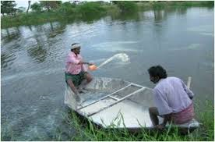
লোক দুটি কী করছে?
Notes:
শিখনফল ২ স্লাইড শুরু হল

Slide 13
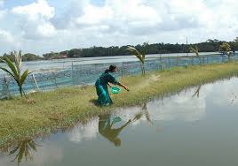
খাদ্য প্রয়োগ
পাঙ্গাস একটি দ্রুতবর্ধনশীল মাছ। তাই পুকুরে নির্দিষ্ট সময় পর পর খাদ্য প্রদান করতে হবে
Notes:
শিক্ষক ছবি প্রদর্শন করার পর প্রশ্ন করে উত্তর বের করে আনার চেস্ঠা করবেন । সবশেষে পাঠ নিচের লেখা প্রদর্শন করবেন ।

Slide 14
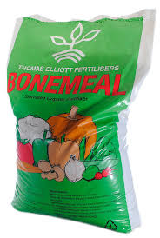
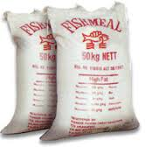
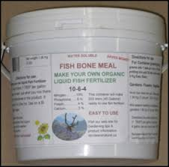
বাজার থেকে কেনা সুষম খাদ্য পুকুরে ব্যবহার করা যাবে।কিন্তু এতে উৎপাদন খরচ বেশী হয়।

Slide 15
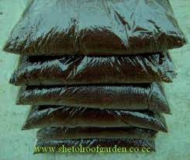
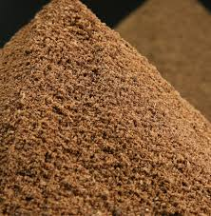
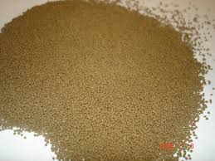
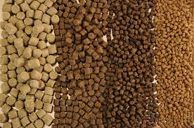
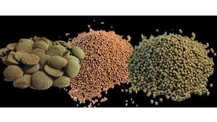
বাজার থেকে না কিনে খামারেও মাছের খাদ্য তৈরি করা যায়

Slide 16
পাঙ্গাস মাছের জন্য ১০০ কেজি খাদ্য তৈরির তালিকা-
ক্রমিক নং | খাদ্য উপকরণ | পরিমান(কেজি)
১ | শুঁটকি মাছের গুঁড়া | ২৫
২ | খৈল | ৩০
৩ | গমের ভুষি | ২০
৪ | চালের কুঁড়া | ২০
৫ | আটা | ৩.৫০
৬ | লবন | ১
৭ | ভিটামিন | ০.৫০
 | মোট | ১০০ কেজি
Notes:
শিক্ষক টেবিল প্রদর্শন করার পর প্রশ্ন করে উত্তর বের করে আনার চেস্ঠা করবেন ।

Slide 17
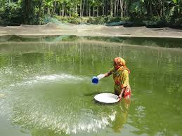
প্রতিদিন পুকুরে মোট মাছের ওজনের শতকরা ৪-৬ ভাগ হিসাবে খাবার দিতে হয়।
Notes:
শিক্ষক ছবি প্রদর্শন করার পর প্রশ্ন করে উত্তর বের করে আনার চেস্ঠা করবেন । সবশেষে পাঠ নিচের লেখা প্রদর্শন করবেন ।

Slide 18
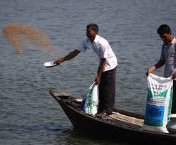
বিকালে
সকালে
প্রতিদিনের খাবারকে দুভাগে ভাগ করে সকালে ও সন্ধ্যায় পুকুরে প্রয়োগ করতে হবে।
Notes:
শিক্ষক ছবি প্রদর্শন করার পর প্রশ্ন করে উত্তর বের করে আনার চেস্ঠা করবেন । সবশেষে পাঠ নিচের লেখা প্রদর্শন করবেন ।

Slide 19
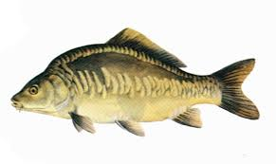
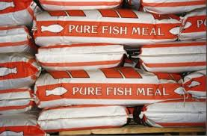
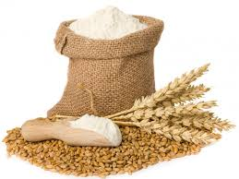
পোনা মাছকে একটু বেশী এবং বড় মাছকে একটু কম খাবার দিতে হয়।

Slide 20
একক কাজ
পাঙ্গাস মাছের জন্য ২০০ কেজি খাদ্য তৈরির উপকরণের তালিকা তৈরি করে শ্রেণীকক্ষের দেয়ালে ঝুলিয়ে রাখ ।
Notes:
শিক্ষক একক কাজ দেবেন ।উত্তর রেখার পর খাতা জমা দিতে বলবেন ।

Slide 21
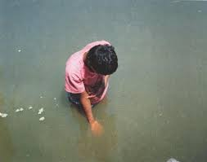
মাছের বৃদ্ধি ও স্বাস্থ্য পরীক্ষা
পুকুরে পোনা ছাড়ার পর মাছের বৃদ্ধি ও স্বাস্থ্যের প্রতি লক্ষ রাখতে হবে ।
Notes:
শিখনফল ৩ স্লাইড শুরু হল

Slide 22
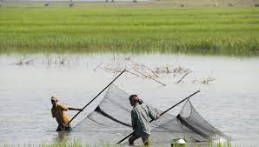
প্রতি মাসে জাল টেনে মাছের স্বাস্থ্য ও বৃদ্ধি পরীক্ষা করতে হবে।

Slide 23
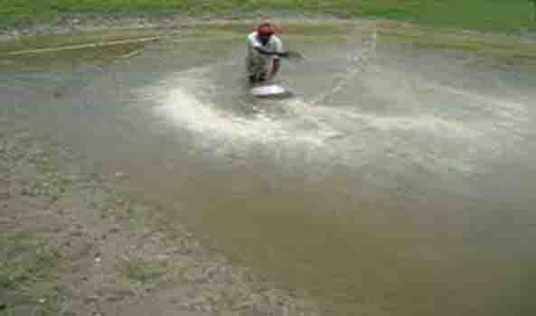
২৫০ গ্রাম চুন
২৫০ গ্রাম লবণ
+
রোগবালাই দমনে গ্রীষ্ম ও বর্ষাকালের আগে পুকুরে শতক প্রতি ২৫০ গ্রাম চুন ও ২৫০ গ্রাম লবণ সপ্তাহে একবার করে ৪-৬ সপ্তাহ দিতে হবে।

Slide 24
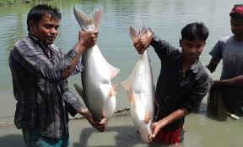
মাছ আহরণ ও বিক্রয়
তখন কিছু মাছ পুকুর থেকে উঠিয়ে বিক্রি করলে পুকুরে মাছের ঘনত্ব কমে যাবে
পুকুরে পোনা ছাড়ার ৪ থেকে ৫ মাস পর মাছ গড়ে ৫০০ গ্রাম ওজনের হয়
Notes:
শিখনফল ৪ নং স্লাইড শুরু হল

Slide 25
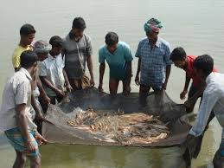
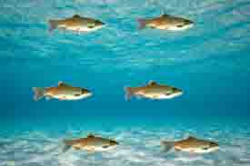
তখন বড় আকারের মাছগুলো বাজারজাত করতে হবে
এরফলে পুকুরের অন্য মাছ গুলো তাড়াতাড়ি বেড়ে উঠবে

Slide 26
দলীয় কাজ
১.মাছের বৃদ্ধি ও স্বাস্থ্য পরীক্ষায় করণীয় বিষয়সমূহ লিখ
২.মাছ আহরণ ও বিক্রয় পদ্ধতি বর্ণনা কর
Notes:
শিক্ষক শিক্ষার্থীদের সুবিধামত কয়েকটি দলে ভাগ করে দলীয় কাজ দেবেন ।প্রত্যেক দলই ২টি করে দলীয় কাজ করবে ।

Slide 27
মূল্যায়ন
১। প্রতিশতকে কয়টি পাঙ্গাসের পোনা ছাড়া যায়?
2। দিনের কোন কোন সময় মাছকে খাবার দিতে হয়?
৩। পাঙ্গাস মাছের ৩টি খাদ্যের নাম বল
Notes:
শিক্ষক প্রশ্ন করে মূল্যায়ন করবেন ।

Slide 28
বাড়ির কাজ
প্রত্যেক ছাত্র তাদের নিকটস্থ এলাকায় কি কি মাছ চাষ করা হয় তার উপর একটি প্রতিবেদন তৈরি করে শিক্ষকের নিকট জমা দেবে ।

Slide 29
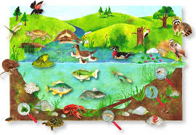
ধন্যবাদ
সবাই ভাল থাক,সুস্থ্য থাক।
Notes:
শিক্ষক সবাইকে ধন্যবাদ জানিয়ে শেষ করবেন ।

